Slide 1
Aula 06
Estatística
Análise e Desenvolvimento de Sistemas
Douglas Cezar Reginatto

Slide 2
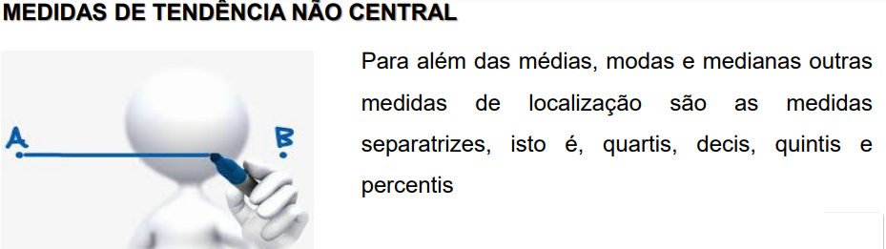
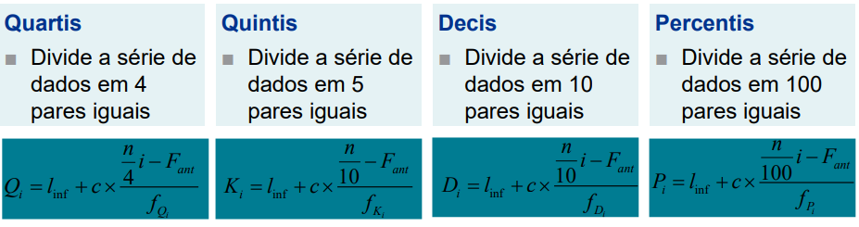
Divide a Série de dados em 4 partes iguais
Divide a Série de dados em 10 partes iguais
Divide a Série de dados em 100 partes iguais

Slide 3
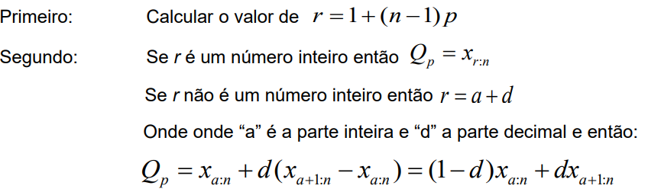
Cálculo dos Quartis para dados não agrupados em classes

Slide 4
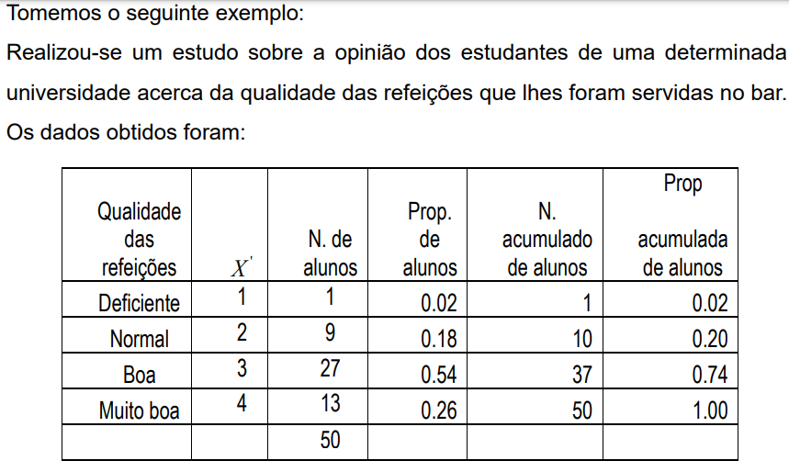

Slide 5
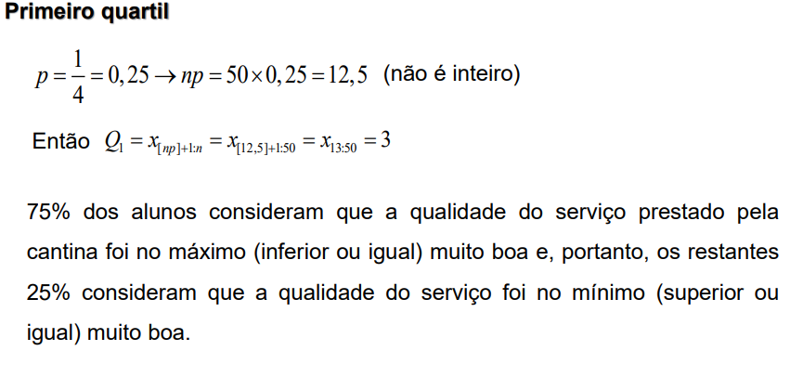

Slide 6
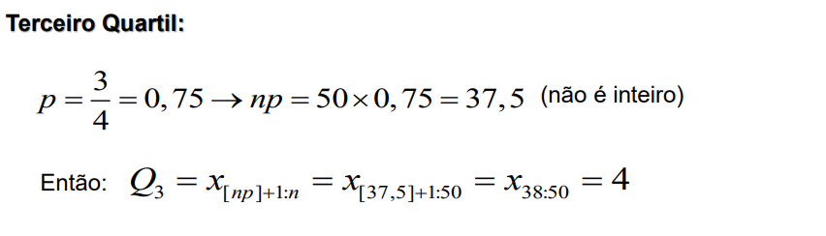

Slide 7
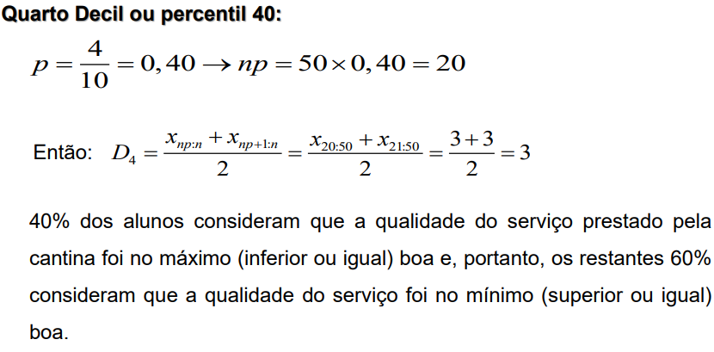

Slide 8
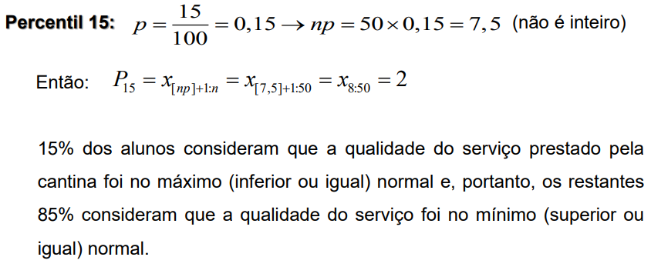

Slide 9
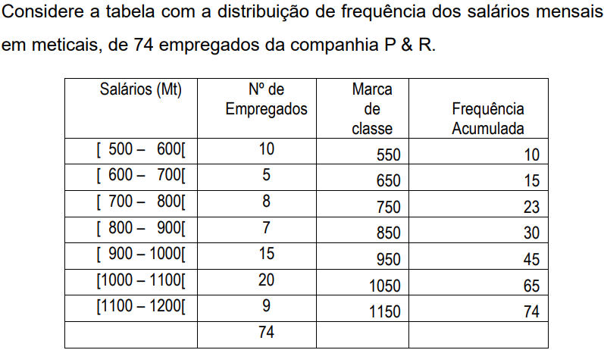
Cálculo dos Quartis para dados agrupados em classes

Slide 10
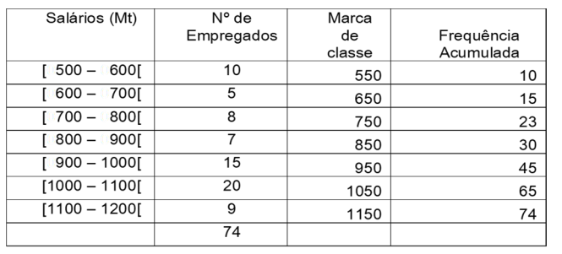
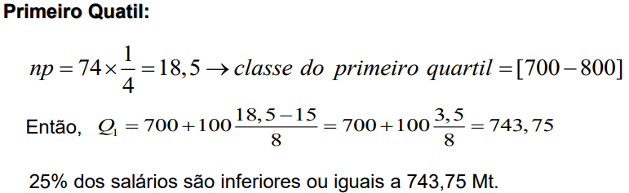

Slide 11
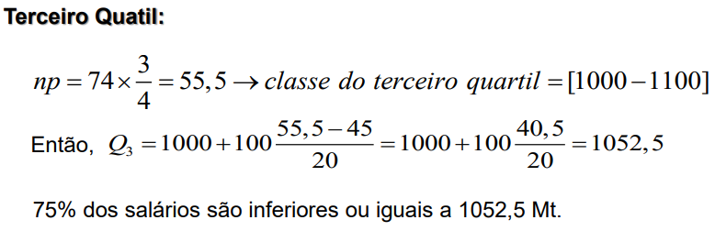

Slide 12
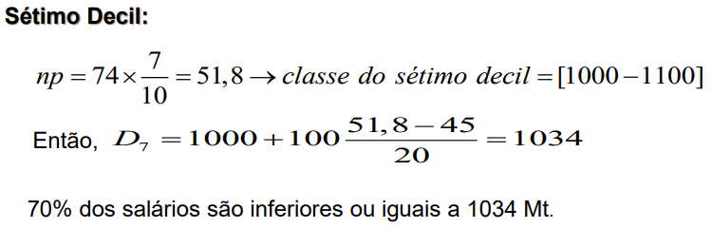

Slide 13
